Slide 1
REVENGER
2018182009 김승환
2018180046 허재성
2018180033 이세철

Slide 2
목차
1
게임 설명
2
게임 세부사항
3
중점 연구
4
출처
게임 정보
게임 방법
유사 게임
화면 구성
조작 키
스토리
스테이지 구성
서버 이중화
광선 추적을 통한 실시간 그림자

Slide 3

Part 1
게임 설명

Slide 4
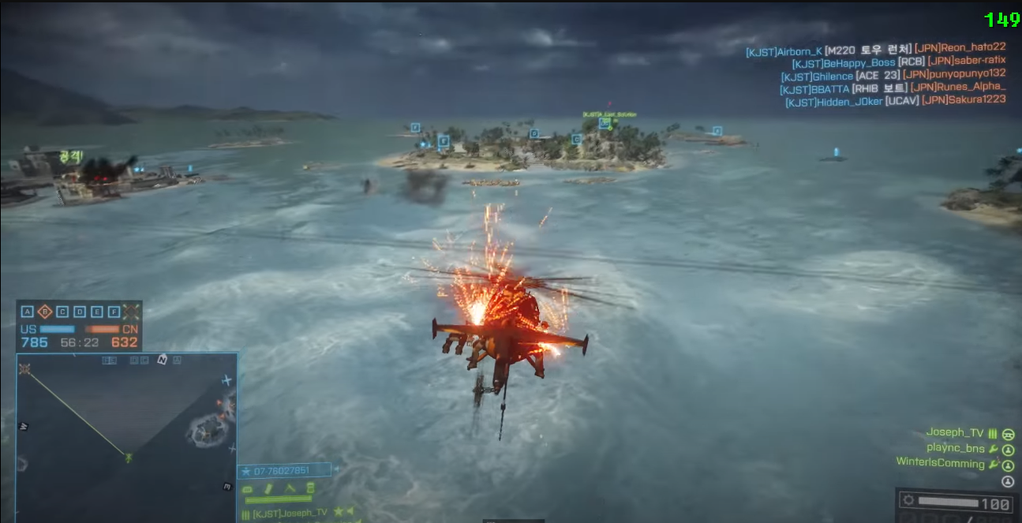
1
게임 소개
1) 게임 정보
<그림 1> 게임 화면 예시 (Battle Field 4)
공중전과 지상전을 즐길 수 있는 게임
다른 플레이어들과 함께 제한 시간 안에 적 NPC를 모두 처치하고 거점 지역을 점령하는 멀티 게임

Slide 5
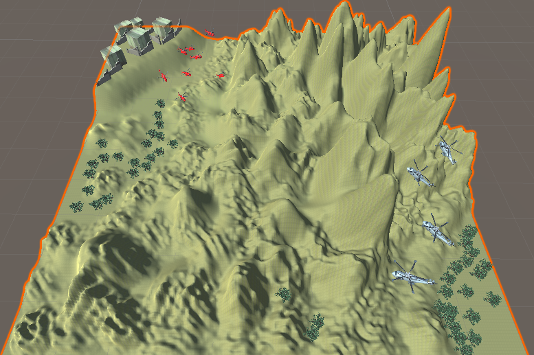
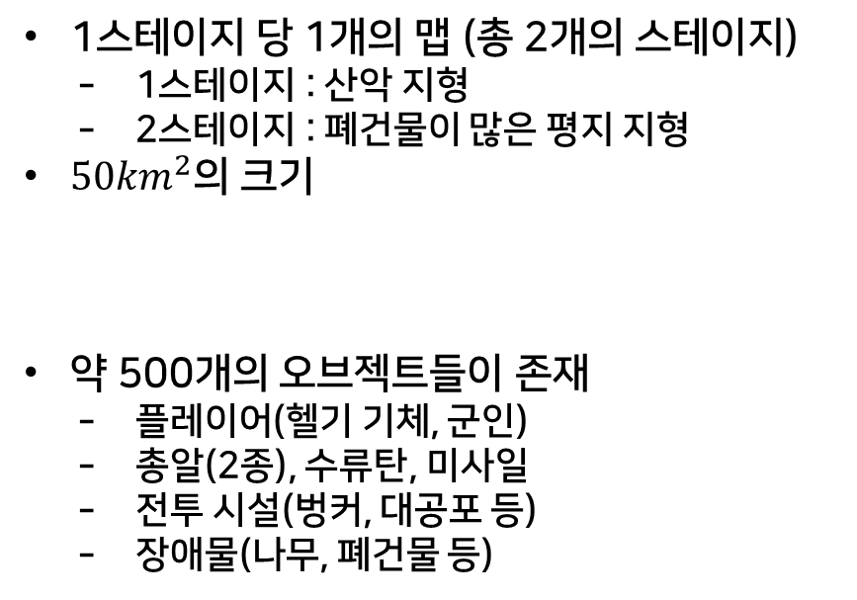
1
게임 소개
1) 게임 정보
맵
거점 지역
1스테이지 당 1개의 맵 (총 2개의 스테이지)
1스테이지 : 산악 지형
2스테이지 : 폐건물이 많은 평지 지형
${50km}^{2}$의 크기
약 500개의 오브젝트들이 존재
플레이어(헬기 기체, 군인)
총알(2종), 수류탄, 미사일
전투 시설(벙커, 대공포 등)
장애물(나무, 폐건물 등)
오브젝트
리스폰 지역
<그림 2> 1스테이지 맵 예시

Slide 6
1
게임 소개
게임 방법
게임은 3~4인의 플레이어로 진행된다.
스테이지는 총 2개이며 1 스테이지를 클리어하면 2 스테이지로 넘어간다.
1스테이지는 헬기로 플레이하는 공중전, 2 스테이지는 군인으로 플레이하는 지상전으로 이루어진다.
각 스테이지의 제한 시간은 10분이다.
 | 1스테이지 (공중전) | 2스테이지 (지상전)
클리어 조건 | 적 헬기 모두 처치 & 거점 점령 게이지 100% 도달 | 적 시설 모두 파괴 & 거점 점령 게이지 100% 도달
게임 오버 조건 | 제한 시간 오버
 | 모든 플레이어가 사망 상태

Slide 7
1
게임 소개
게임 방법
1스테이지
게임 시작 전 모든 플레이어는 헬기 3종 중 하나를 선택한다.
헬기는 외형에 따라 다른 특성과 능력을 가지고 있다.
내구도와 방어력이 높은 헬기 (방어형, 자가 수리)
이동, 공격 속도가 높은 헬기 (스피드형, 부스터)
공격력이 높은 헬기 (공격형, 미사일)
게임 시작 시 맵의 우측 하단에서 모든 플레이어들이 리스폰되며, 맵 곳곳에 적 헬기 NPC가 등장한다.
적 헬기들은 플레이어를 향해 전진하며, 플레이어들은 적 헬기를 모두 처치하고 거점 지역에 도달해야 한다.
최소 한 명의 플레이어가 거점 지역에 들어가 있을 시 점령 게이지가 차오르며, 100%에 도달하면 클리어된다.

Slide 8

1
게임 소개
게임 방법
1스테이지
헬기는 4개의 부위(머리, 몸체, 꼬리, 프로펠러)로 이루어져 있다.
비행 중 장애물에 충돌하거나 적 헬기에게 피격된 경우 손상된 부위가 표시된다.
프로펠러나 몸체가 파괴되거나 내구도가 0이 되면 사망하고 10초 뒤 리스폰 지역에서 부활한다.
머리가 파괴되면 조준점이 사라지고 꼬리가 파괴되면 이동 속도가 감소하고 기체가 좌우로 더 흔들린다.
모든 플레이어가 사망 상태가 되면 게임이 오버된다.
<그림 3> 부위 별 손상 및 파괴 표시 예시
<그림 1> 비행 화면 예시

Slide 9
1
게임 소개
게임 방법
2스테이지
플레이어는 총과 수류탄을 사용한다.
게임 시작 시 맵의 우측 하단에서 모든 플레이어들이 리스폰되며, 맵 곳곳에 벙커, 대공포 등의 적 전투 시설이 배치된다.
적 전투 시설들은 플레이어를 향해 공격하며, 플레이어들은 전투 시설을 모두 파괴하고 거점 지역까지 도달해야 한다.
1스테이지와 동일한 방식으로 거점 점령 게이지가 100%에 도달하면 클리어된다.
<그림 1> 비행 화면 예시

Slide 10
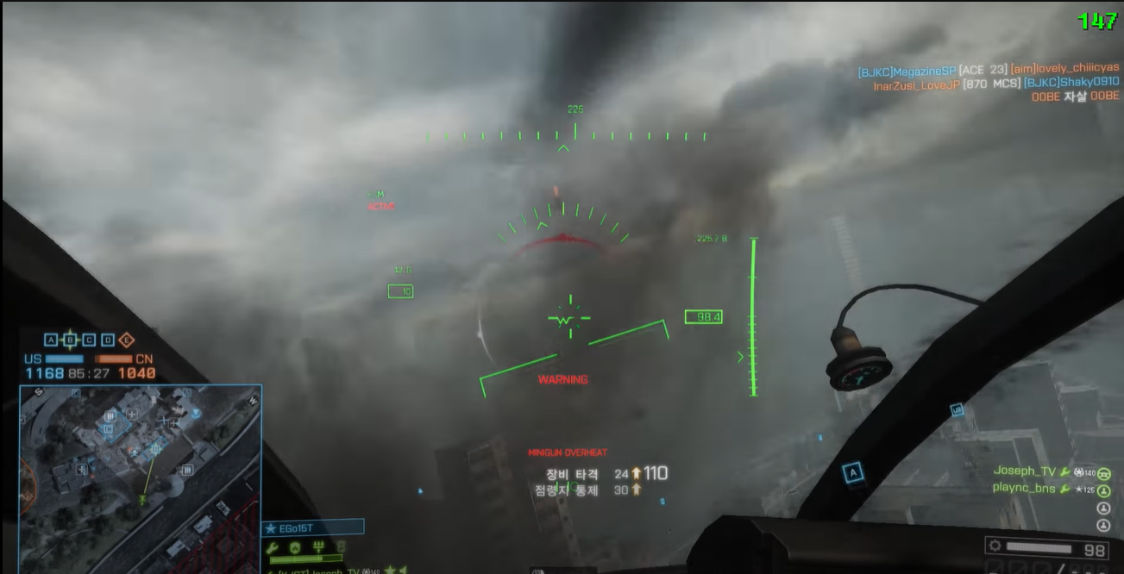
1
게임 소개
유사 게임
배틀 필드 4
<그림 4> 배틀 필드4 화면 인 게임
<그림 1> 비행 화면 예시
장르 | FPS, 액션
참여 인원 수 | 32명(데스매치 모드 최대 인원) 64명(컨퀘스트모드 최대 인원)

Slide 11
1
게임 소개
유사 게임
배틀 필드 4
 | 컨퀘스트 모드 (점수제) | 데스 매치 모드 (킬수제)
플레이 | 보병으로 플레이하거나 병과 상관없이 헬기나 중/경장갑차를 탑승하여 플레이한다. 기본 팀 점수 1200점으로 시작하여 사망 후 부활 시 팀 점수가 깎인다. 게임 내 거점지가 있는 경우 거점 점령 시 상대 팀의 점수가 깎이는 배율이 높아진다. | 오로지 보병으로만 플레이 가능하다. 적을 처치할 때마다 팀 점수가 오른다.
승리 조건 | 상대 팀의 점수가 0점에 먼저 도달하면 자신의 팀이 승리한다. | 상대 팀보다 목표 점수에 먼저 도달하면 자신의 팀이 승리한다.
패배 조건 | 자신의 팀 점수가 0점에 먼저 도달하면 자신의 팀이 패배한다. | 상대 팀보다 목표 점수에 먼저 도달하지 못하면 자신의 팀이 패배한다.
<그림 1> 비행 화면 예시

Slide 12
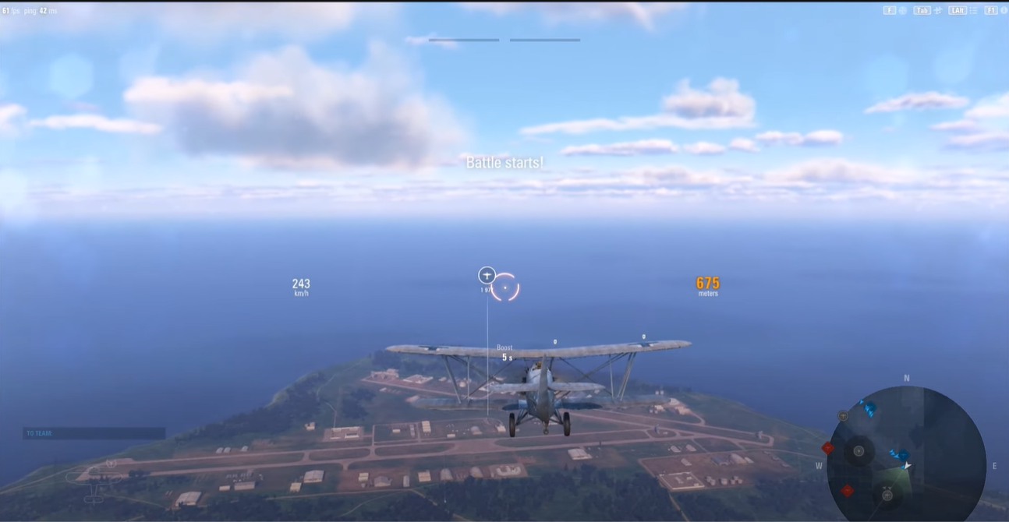
1
게임 소개
유사 게임
WORLD OF WARPLANES
<그림 5> WORLD OF WARPLANES 화면 인 게임
<그림 1> 비행 화면 예시
장르 | 비행 슈팅 게임
참여 인원 수 | 12명 (인원 수가 채워지지 않으면 봇으로 대체)

Slide 13
1
게임 소개
유사 게임
WORLD OF WARPLANES
 | 컨퀘스트 모드 (점령전)
플레이 | 각 거점의 방공 전투기와 지상 타겟을 처리와 거점의 점령 점수를 채워 점령하여 팀의 총 제공권 수치를 채운다. 점령 시 20초 동안 거점지가 무적이 되고, 거점지 방어하는 동안 해당 거점의 방공포나 방공 전투기의 화력 지원을 받는다.
승리 조건 | 제공권 게이지 100%를 적보다 먼저 달성하거나 특정 시간 이후 적 기체를 모두 처치하면 아군이 승리한다.
패배 조건 | 제공권 게이지 100%를 적보다 먼저 달성하지 못하거나 특정 시간 이후 아군 기체가 모두 처치당하면 아군이 패배한다.
무승부 조건 | 양 팀이 동시에 목표로 설정된 제공권 수치를 돌파한 경우 제공권 게이지, 팀 점수에 상관없이 무승부가 된다.
<그림 1> 비행 화면 예시

Slide 14
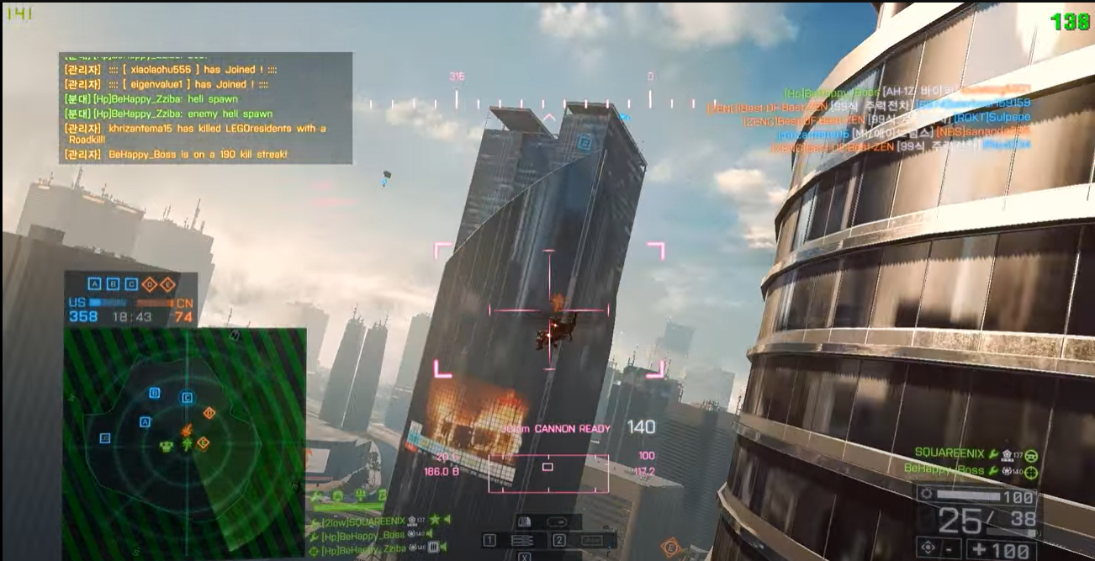
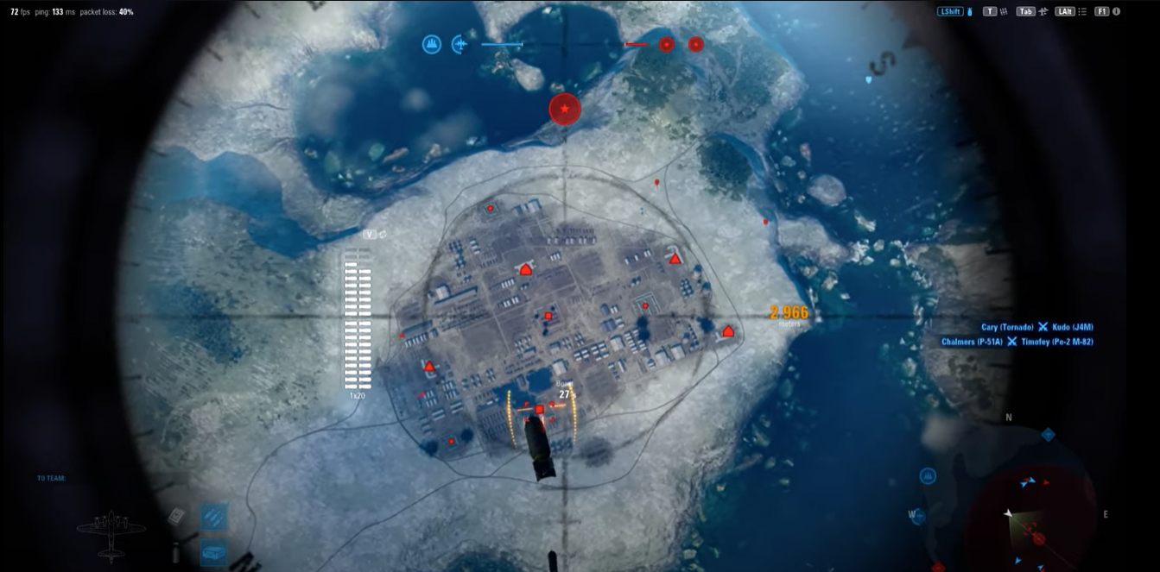
1
게임 소개
유사 게임
<그림 6> 적 헬기에게 공격 시 게임 화면 (Battle Field 4)
<그림 7> 지정한 지역에 폭탄을 떨어뜨리는 게임 화면 (World of Warplanes)
게임 이름 | 유사점 | 차이점
Battle Field 4 | 지상전, 공중전의 플레이 거점 지역에 도달하면 점령되는 방식 | 기존의 싱글 플레이와 PVP에서 다른 사람들과 협동하며 즐길 수 있도록 멀티 PVE로 다양한 플레이를 경험할 수 있도록 스테이지 형식으로 공중전 이후 지상전을 진행
War of Warplanes | 유도 미사일과 같은 특수 능력 전투기 모델을 선택하여 플레이 | 적을 처치하면서 목표 지역을 점령

Slide 15
2
게임 모드
Game Mode
1)
PVP
PVP
플레이어 세력 vs 플레이어 세력
인원수는 5 vs 5로
총 10명의 플레이어
팀 내 기체들의 조합을 맞춰 상대 팀에 대응해야 한다.
점령해야 하는 지역을 두고 싸워야 한다.
팀 별 특수룰 존재한다.
격추 혹은 기능 정지 상태의 경우 일정 시간 지나면 리스폰 구역에서 부활하게 된다.
Part 2
게임 세부사항
08 / 29

Slide 16

2
게임 세부사항
화면 구성
제한 시간/진행율 UI
손상,
파괴 UI
<그림 8> 1 스테이지 게임 화면 예시
적 발견 시 적의 위치를 미니맵 UI에서 보여준다.
점령 지역은 위 사진의 ‘공격’ 표시 처럼 위치를 알려준다.
손상 및 파괴 표시의 경우 위 사진의 연두색 공간에 킬 로그 대신 표시한다.
제한 시간과 진행율에 대한 UI는 위 사진의 보라색 공간에 표시한다.
카메라는 1인칭과 3인칭 시점이 제공된다.

Slide 17
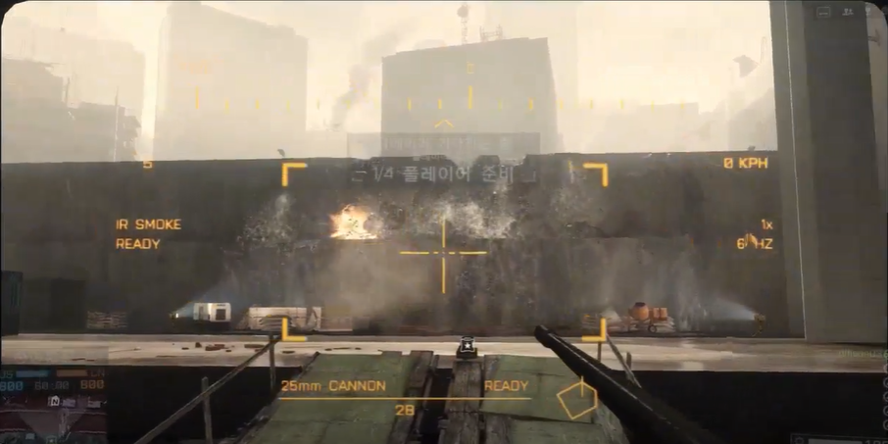
2
게임 세부사항
화면 구성
제한 시간/진행율 UI
손상,
파괴 UI
<그림 9> 2 스테이지 게임 화면 예시
적 발견 시 적의 위치를 미니맵 UI에서 보여준다.
손상 및 파괴 표시의 경우 위 사진의 연두색 공간에 킬 로그 대신 표시한다.
제한 시간과 진행율에 대한 UI는 위 사진의 보라색 공간에 표시한다.
카메라는 1인칭 시점으로 진행된다.

Slide 18


2
게임 세부사항
조작 키
<그림 10> 사용하는 키보드, 마우스 표시
(공중)W/S: 기체 상승/하강
(공중) A/D: 기체 회전
(지상) W/A/S/D: 사람 이동
R: 기본 공격 장전
F2/F3: 헬기 카메라 전환
CRTL: 헬기, 사람의 특수 능력 사용
마우스 좌측 클릭: 기본 공격
마우스: 기체의 각도 회전 및 사람 카메라 회전

Slide 19
2
게임 세부사항
스토리
플레이어 연합 vs AI
게임 내 스토리가 존재
스테이지 총 2개
플레이어 기체는 3개 기체 중 하나 선택하여 플레이가 가능하다.

Slide 20
2
게임 세부사항
스토리
게임 내에서는 존재 하지 않는 스테이지
플레이어의 과거를 설명한다.
플레이어는 과거 비밀 집단에서의 특수부대 팀장을 맡고 있었다.
집단에서의 어떠한 의뢰가 생겼고, 해당 의뢰를 완수하기 위해 팀원과 함께 출동하였다.
그러나 그 임무는 완수 불가능한 임무였고, 자신을 제외한 모든 팀원들은 사살, 자신은 중상을 입게되었다.
이후 플레이어는 회복하면서 일련의 사건을 조사하던 중 자신이 속했던 비밀 집단의 모략인 것을 알아채게 된다.
STAGE 0

Slide 21
2
게임 세부사항
스토리
STAGE 1
복수전의 서막
플레이어는 복수하기 위해 용병일을 하고 있었고, 자신의 복수를 도와줄 용병들을 구한다.
헬기를 타고 본부를 점령할 생각으로 본부의 헬기들과 전투를 치른다.
모든 적을 암살하고 거점지를 점령할 경우 다음 스테이지로 넘어가며 실패할 경우 처참한 최후를 맞이한다.

Slide 22
2
게임 세부사항
스토리
STAGE 2
복수전의 최후
용병들과 함께 거점지부터 본부까지 시설을 파괴하며 점령한다.
자신과 관련한 모든 자료를 없애고 해당 본부 시설을 파괴 및 총 책임자를 끔찍하게 사살한다.
플레이어들의 후방부대에서 아군 NPC들이 헬기로 지원을 온다.
모든 시설을 파괴하고 거점지를 점령할 경우 해당 게임을 승리하며 실패할 경우 처참한 최후를 맞이한다.

Slide 23
2
게임 세부사항
스테이지 구성
1스테이지
1 스테이지의 배경은 비가 세차게 오고 낙뢰가 자주 치며 거점지로 향하는 경로에는 높은 산과 강, 여러 형태의 나무 등 지형지물들이 존재한다. 거점지 주변은 비가 조금만 내리는 황무지 지역이다.
적 헬기는 플레이어와 같은 모델을 사용한다.
게임 시작 이후 플레이어가 거점지로 향하는 경로 곳곳에서 매복되어 있던 적 기체가 등장한다.
이동, 공격 속도가 높은 헬기 (10기 매복)
매복되어있는 적과 전투 중에 거점지로 부터 플레이어를 향해 적 기체가 계속 등장한다.
무조건 방어형 기체 2기(전열)와 공격형 기체 1기(후열)의 조합과 스피드형 기체 3기(전열)와 공격형 기체 1기(후열)의 조합으로 등장
적 헬기 정보 | 방어형(20기) | 스피드형(25기) | 공격형(15기)
내구도 | 90 + 25(보호막) | 60 | 75
기본 공격 데미지 | 데미지 5 | 데미지 10 | 데미지 15
특수 능력 | X | X | 1회용-유도 미사일 5개 발사
최대 이동 속도 | 1초 당 15M 전진 | 1초 당 30M 전진 | 1초 당 10M 전진

Slide 24
2
게임 세부사항
스테이지 구성
1스테이지
플레이어 각각의 기체는 기본 공격 데미지, 내구도와 특수 능력의 쿨타임 등 기능이 다르다.
각각의 기체는 부위 별 내구도가 존재한다.
적의 기체 수가 총 5기 이하거나 모두 처치한 상태에서 거점지를 점령할 경우 거점지 주변에서 아군이 공격할 수 없는(무적 상태) 대공포가 등장한다.
대공포가 등장한 경우 거점지 내에서 요격을 피해 점령 게이지를 달성해야 한다.
플레이어 헬기 | 방어형 | 스피드형 | 공격형
전체 내구도 | 100 + 30(보호막) | 60 | 100
기본 공격 데미지 | 데미지 10 | 데미지 15 | 데미지 20
특수 능력 | 쿨타임 - 2분 10초간 내구도 4씩 회복 | 쿨타임 - 1분 15초간 최대 이동속도가 2배 | 쿨타임 – 1분 30초 유도 미사일 5개 발사
최대 이동 속도 | 1초 당 25M 전진 | 1초 당 40M 전진 | 1초 당 20M 전진

Slide 25
2
게임 세부사항
스테이지 구성
1스테이지
꼬리는 부위 내구도를 50을 갖고 있으며 피격 시 전체 내구도가 10 감소할 때 부위 내구도가 6 감소한다.
꼬리 부위의 내구도가 20 이하인 경우 꼬리 부분이 부러지는 애니메이션과 함께 기체 회전 속도가 50% 느려진다.
프로펠러는 부위 내구도를 80 갖고 있으며 피격 시 전체 내구도가 10 감소할 때 부위 내구도가 8 감소한다.
프로펠러 부위의 내구도가 0이 되는 순간 프로펠러가 부서지고 기체는 추락하여 플레이어가 사망한다.

Slide 26
2
게임 세부사항
스테이지 구성
1스테이지
머리는 부위 내구도를 50을 갖고 있으며 피격 시 전체 내구도가 10 감소할 때 부위 내구도가 5 감소한다.
머리 부위의 내구도가 10 이하가 되면 파괴 판정으로 플레이어 기체가 2초간 크게 흔들린다. 이후, 조준선이 작동하지 않아 적을 제대로 조준하기 어려워진다.
몸체는 부위 내구도를 100을 갖고 있으며 피격 시 전체 내구도가 10 감소할 때 부위 내구도가 10 감소한다.
몸체 부위의 내구도가 60에 달성하면 기체가 2초간 크게 흔들린다. 내구도가 30 이하인 경우 피격 시 데미지를 2배로 받는다.

Slide 27
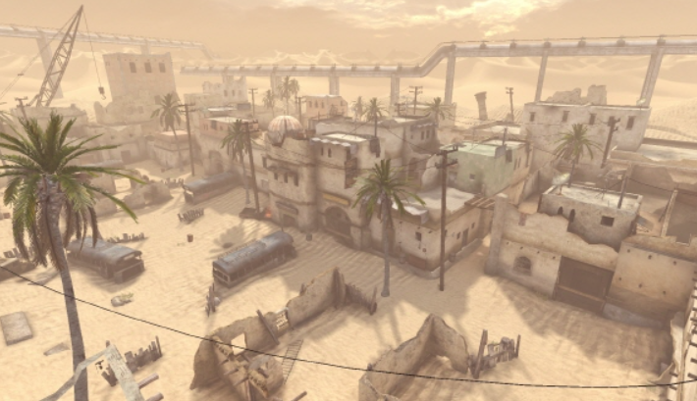
2
게임 세부사항
스테이지 구성
2스테이지
2 스테이지의 배경은 시가전의 형태로 높고 낮은 다양한 형태의 폐건물이 존재하나 붕괴 위험으로 폐건물로 들어갈 수 없다. 또한 주변 환경은 1 스테이지와 달리 비가 그치고 모래바람이 몰아치는 황무지 지역이다.
모래바람이 부는 관계로 플레이어의 시야 범위가 제한된다.
사망 후 부활 시 특수 능력과 보호막이 재충전 된다.
 | 플레이어
체력 | 125 + 25(보호막)
기본 공격 데미지 | 데미지 25
특수 능력 | 5회용 – 수류탄 (원형으로 50M 범위)
최대 이동 속도 | 1초 당 2M 전진
<그림 11> 2 스테이지 게임 맵 풍경 예시

Slide 28
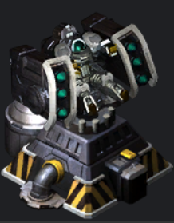
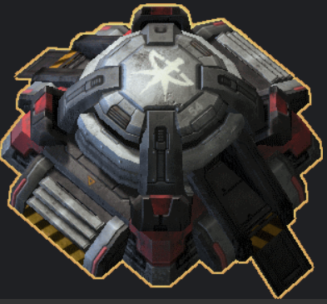
2
게임 세부사항
스테이지 구성
2스테이지
적은 벙커와 대공포로 총 40개의 시설이 배치되어 있다.
벙커 (20기 편성)
대공포 (20기 편성)
벙커는 동서남북 4방향에 대해서 공격을 한다.
공격하는 방향은 처음 동으로 고정되며 이후 시간이 지나면 시계/반시계 방향을 정한 후 공격방향을 바꾼다.
공격 방향에 대해 나머지 방향은 공격하지 않는다.
대공포는 플레이어를 공격하지 않으나 아군의 후방지원의 진입을 위해 파괴해야 한다.
대공포를 파괴하지 않을 경우 후방 지원이 실패해 스토리가 진행되지 않는다.
<그림 12> 2 스테이지 대공포 예시
<그림 13> 2 스테이지 벙커 예시
 | 벙커 | 대공포
내구도 | 150 + 50(보호막) | 80
기본 공격 데미지 | 데미지 20 | X
특수능력 | X | 내구도 0인 경우 폭발 (원형으로 20M 범위)
최대 이동 속도 | X | X

Slide 29
2
게임 모드
Game Mode
1)
PVP
PVP
플레이어 세력 vs 플레이어 세력
인원수는 5 vs 5로
총 10명의 플레이어
팀 내 기체들의 조합을 맞춰 상대 팀에 대응해야 한다.
점령해야 하는 지역을 두고 싸워야 한다.
팀 별 특수룰 존재한다.
격추 혹은 기능 정지 상태의 경우 일정 시간 지나면 리스폰 구역에서 부활하게 된다.
Part 3
중점 연구
08 / 29

Slide 30
3
중점 연구 분야
1)
서버 이중화
서버 이중화를 통한 HA(고가용성)를 구현한다.
각 장애 상황에 대해서 후속조치가 되는 서버를 구현한다.
장애 상황 | 연출 | 구현
서비스 장애 | 서버 프로그램 강제 종료 | Standby 서버로 서비스 이전,자가 복구
하드웨어 장애 | 서버 PC 종료 | Standby 서버로 서비스 이전, 수동 복구
네트워크 장애 | 서버 PC 네트워크 연결 해제

Slide 31
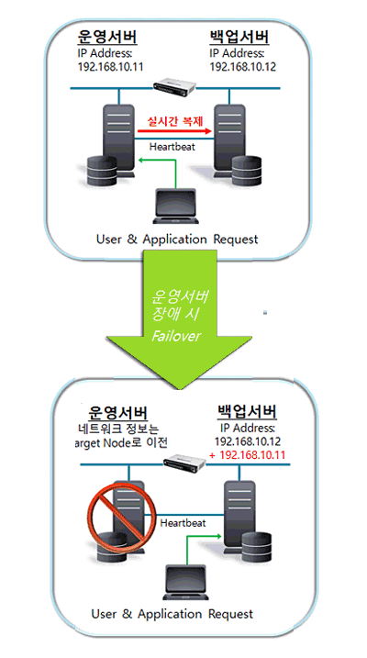
3
중점 연구 분야
1)
서버 이중화
기존 서버를 릴레이 서버와 로직 서버로 분리한다. (릴레이 서버: Connection Pool 역할/로직 서버: 실제 게임 로직 관리)
로직 서버는 Active-Standby 구조로 이중화 한다.
하나의 서버군은 릴레이 서버 하나와 다수의 로직 서버로 구성되며 이러한 서버군도 이중화하여 SPOF가 없도록 한다.
주기적으로 Actiive 서버와 Standby 서버는 Heartbeat를 주고 받으며 서로 상태를 확인하고 서버간의 데이터를 동기화 한다.
Active 서버가 다운되었을 경우 Failover가 이루어진다.
Failover 이후 다운된 Active 서버의 장애 이슈 처리와 서버 복구가 이루어진다.
<그림 14> 서버 이중화 도식화 예시

Slide 32
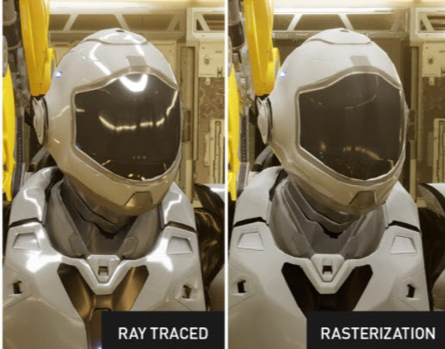
3
중점 연구 분야
2)
광선 추적을 통한 실시간 그림자
게임 내 건물, 헬기 등 모든 오브젝트에 광선 추적을 통한 실시간 그림자를 적용한다.
적용 대상의 굴절과 반사광을 계산하여 래스터라이제이션보다 자연스러운 그래픽을 보이게 한다.
움직이는 물체가 건물의 유리나 강가의 물을 지나갈 때, 유리나 물 표면에 움직이는 물체의 텍스쳐가 입혀진 상태로 비춰지게 한다.
<그림 15> 레이 트레이싱과 래스터라이제이션 비교 예시

Slide 33
3
중점 연구 분야
2)
광선 추적을 통한 실시간 그림자
빛을 추적하기 위해 카메라에서 발사된 광선을 1차 광선이라 한다.
1차 광선이 다른 물체에 닿지 않고 광원으로 도달하는 경우 ‘간접광은 없다’고 판단하고 계산을 종료한다.
1차 광선이 광원으로 도달하는 중 다른 물체에 닿을 경우 그림자에 가려지거나 반사와 굴절이 되는 과정을 판단하고 계산한다.
그림자에 가려져서 생기는 그림자 광선, 물체 표면에서 반사로 생기는 반사 광선, 물체 표면에서 굴절하는 굴절 광선들을 생성한다.
위 광선들로 계산하여 계산된 광선들이 물체에 부딪힘 없이 광원에 도달할 때까지 재귀적으로 위 과정을 반복한다.

Slide 34
2
게임 모드
Game Mode
1)
PVP
PVP
플레이어 세력 vs 플레이어 세력
인원수는 5 vs 5로
총 10명의 플레이어
팀 내 기체들의 조합을 맞춰 상대 팀에 대응해야 한다.
점령해야 하는 지역을 두고 싸워야 한다.
팀 별 특수룰 존재한다.
격추 혹은 기능 정지 상태의 경우 일정 시간 지나면 리스폰 구역에서 부활하게 된다.
Part 4
출처
08 / 29

Slide 35
4
출처
페이지 04: 그림 1_ 비행 화면 예시
https://www.youtube.com/watch?v=Vx2X-p3uM6A
페이지 05: 그림 2_ 1 스테이지 맵 예시
자체 제작
페이지 08: 그림 3_ 부위 별 손상 및 파괴 표시 예시
https://donghwa-kim.github.io/SelectiveSearch.html
페이지 10: 그림 4_ 배틀 필드4 화면 인 게임
https://www.youtube.com/watch?v=7zZXX_nQCTw
페이지 12: 그림 5_ WORLD OF WARPLANES 화면 인 게임
https://www.youtube.com/watch?v=mg9yU5W5kxc
페이지 14: 그림 6_ 적 헬기에게 공격 시 게임 화면 (Battle Field 4)
https://www.youtube.com/watch?v=8R1XFU8ecEM
페이지 14: 그림 7_ 지정한 지역에 폭탄을 떨어뜨리는 게임 화면 (World of Warplanes)
https://www.youtube.com/watch?v=Cj8kp11kQUA
페이지 16: 그림 8_ 1 스테이지 게임 화면 예시
https://www.youtube.com/watch?v=lol70WbRs2c&t=347s
페이지 17: 그림 9_ 2 스테이지 게임 화면 예시
https://www.youtube.com/watch?v=XIuvo6OOzJg
페이지 18: 그림 10_ 사용하는 키보드, 마우스 표시
https://dpg.danawa.com/bbs/view?boardSeq=244&listSeq=4044271&past=Y
페이지 26: 그림 11_ 2 스테이지 게임 맵 풍경 예시
https://news.mt.co.kr/mtview.php?no=2012010917308124842
페이지 27: 그림 12_ 2 스테이지 대공포 예시
https://namu.wiki/w/%EB%AF%B8%EC%82%AC%EC%9D%BC%20%ED%8F%AC%ED%83%91
페이지 27: 그림 13_ 2 스테이지 벙커 예시
https://namu.wiki/w/%EB%B2%99%EC%BB%A4(%EC%8A%A4%ED%83%80%ED%81%AC%EB%9E%98%ED%94%84%ED%8A%B8%20%EC%8B%9C%EB%A6%AC%EC%A6%88)
페이지 30: 그림 14_서버 이중화 도식 예시
https://www.ncloud24.com/goods/marketplace/ha_double-take.php
페이지 31: 그림 15_ 레이 트레이싱과 래스터라이제이션 비교 예시
https://developer.nvidia.com/ko-kr/blog/%ED%8C%A8%EC%8A%A4-%ED%8A%B8%EB%A0%88%EC%9D%B4%EC%8B%B1%EC%9D%B4%EB%9E%80/

Slide 36

THANK YOU

